Slide 1
Artificial Intelligence
-
noțiuni introductive

Slide 2
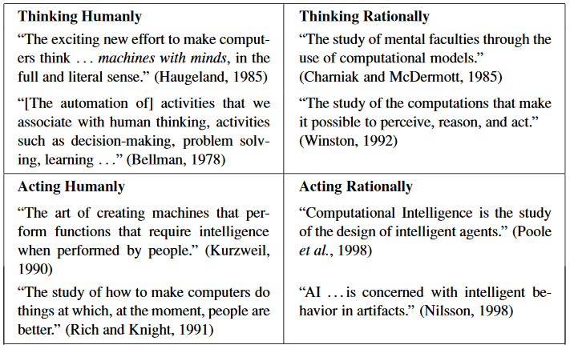
Intelligence manifest

Slide 3
Intelligence manifest
sintetizarea și simularea inteligenței umane
percepția și capacitatea de a oferi valență informației
achiziția, tratarea și valorificarea informației din mediul înconjurător
evaluarea decizilor și efectelor cu scopul optimizării și creșterii de performanțe

Slide 4
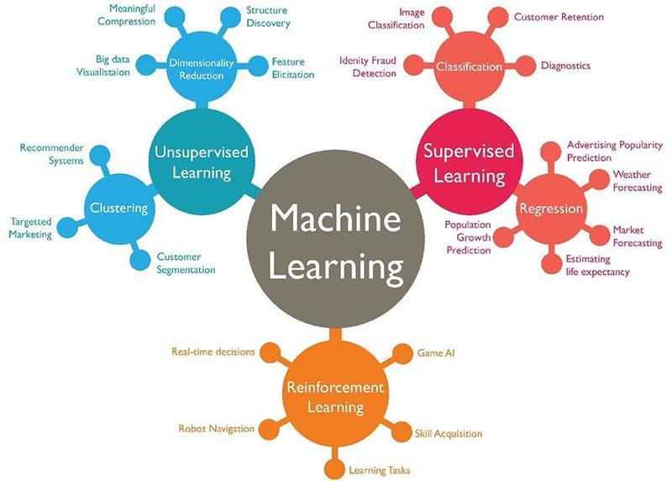
Tipuri de Machine Learning

Slide 5
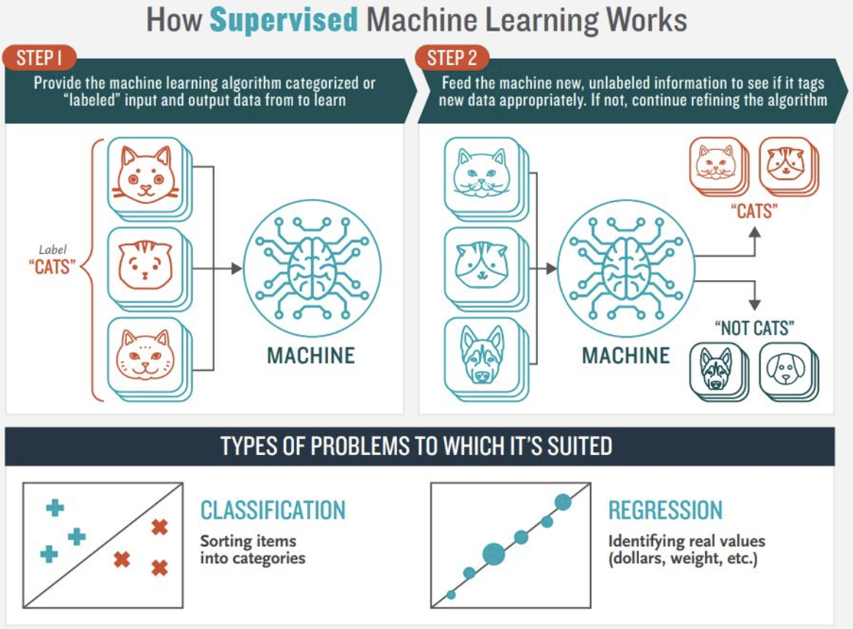
Supervised Learning

Slide 6
Supervised Learning
Etapele realizării:
Colectarea datelor
Alegerea unei măsuri de evaluare
Setarea protocolului de evaluare
Preprocesarea datelor (dirty data, labeling)
Realizarea modelului de referință
Optimizarea modelului (fine tuning)

Slide 7
Supervised Learning
clasificare binară sau de clase multiple
determinarea unei ipoteze g(x)
clasify & predict
relația dintre datele de intrare-ieșire este stocastică
g(x) devine funcția distribuție de probabilități
Classification - g(x) discretă
Regression: - g(x) continuă

Slide 8
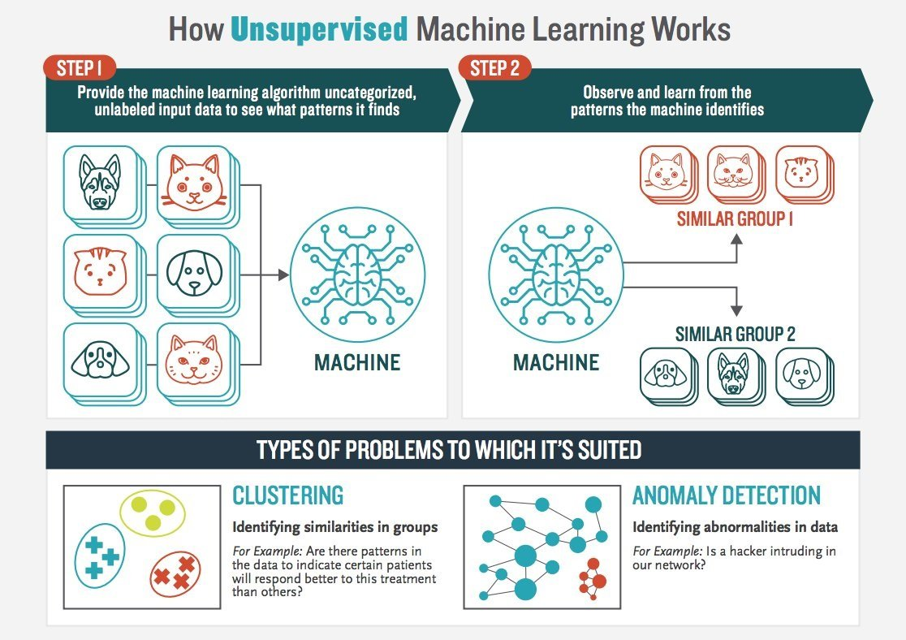
Unsupervised Learning

Slide 9
Unsupervised Learning
datele nu sunt etichetate
lipsește o structură clară a datelor
identify, represent & generate
Clustering
feature extraction & ploting oriented

Slide 10
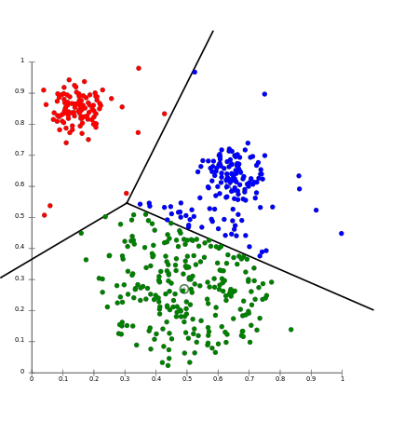
Basic Clustering: K-Mean
algoritm iterativ
se realizează în 2 pași
Inițializare (centroizii clusterului) și atribuire (puncte)
Deplasarea centroizilor (Teorema Limită Centrală)

Slide 11
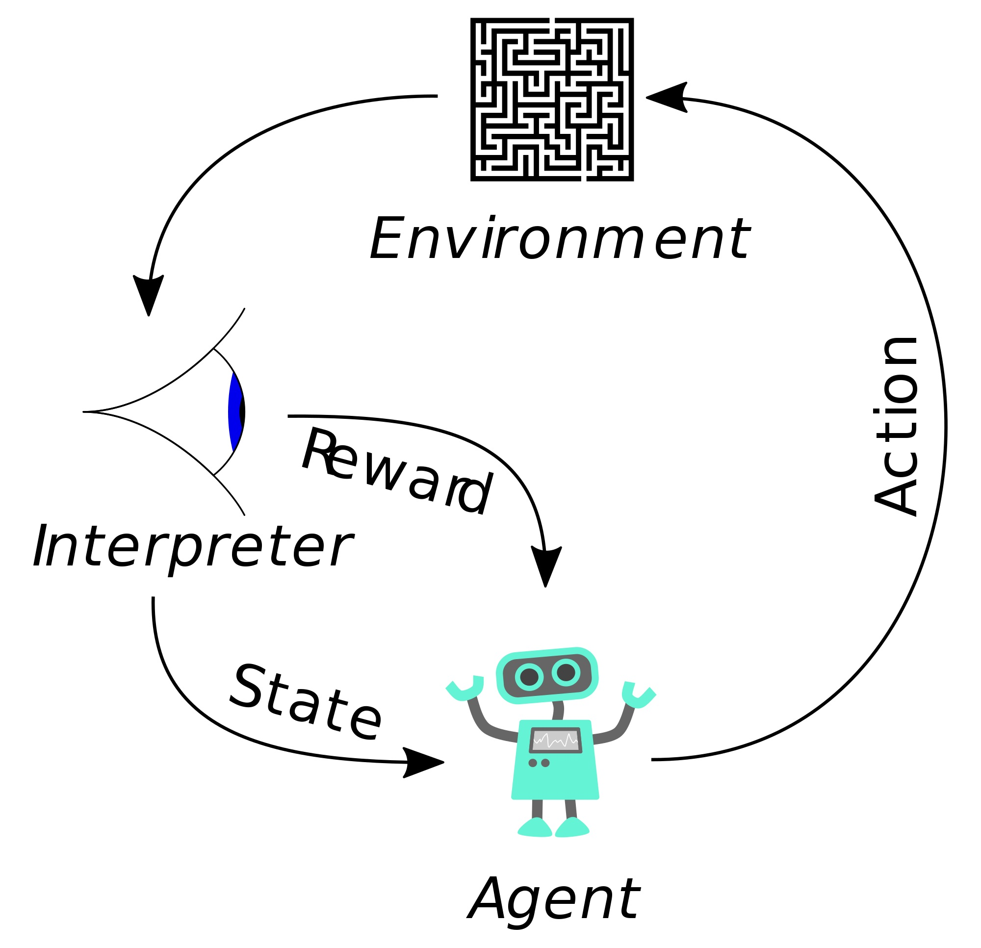
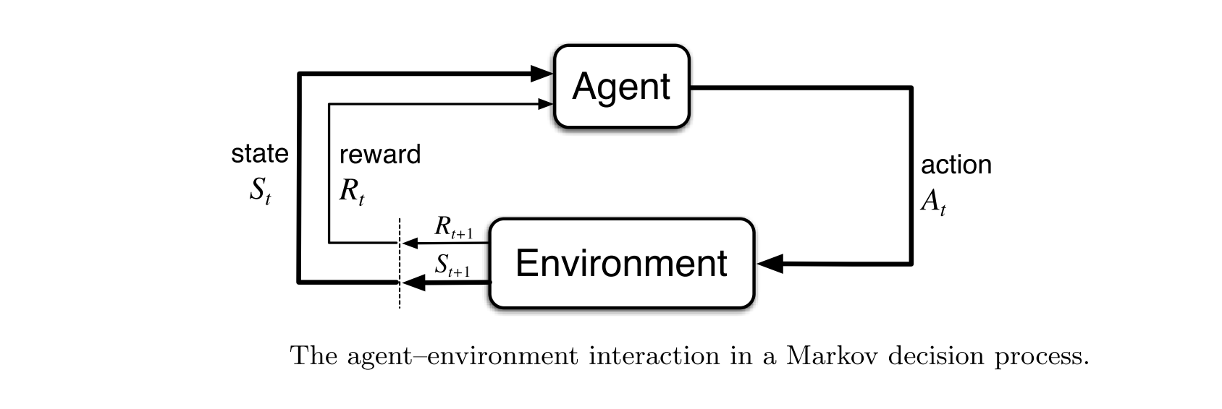
Reinforcement Learning (Markov Model)

Slide 12
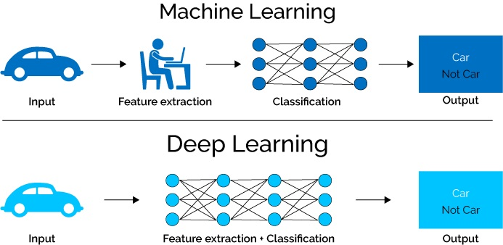
Machine Learning vs Deep Learning

Slide 13
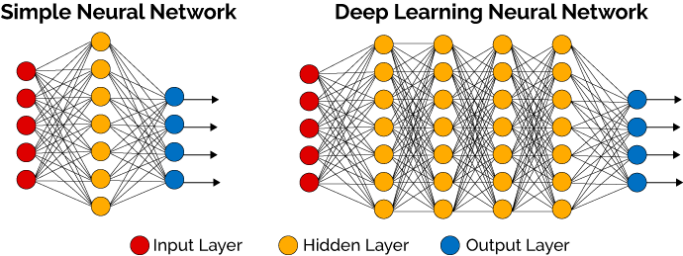
Deep Learning

Slide 14
Deep Learning
“State-of-the-art of Machine Learning”
rețele neuronale complexe
straturi interconectate de perceptroni
unidirecționale (Feed-Forward)
bidirecționale (Feedback, Stochastic)
Short-Term Memory
Oscilators
convergența automatizării

Slide 15

Deep Learning - Costul de decizie (Loss function)
w = weights
y - Hw(x) = diferența de eroare
x - input tensor
dacă (y - Hw(x)) mare => cost ridicat
dacă (y - Hw(x)) mic => cost scăzut
e mai dificilă de aplicat pentru rețelele multi-strat (backpropagation)

Slide 16
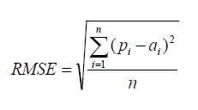




Supervised Learning - parametrii de evaluare
Root Mean Squared Err
deviația standard a erorii
Mean Abs Err
Relative Squared Err
evaluări generale
Relative Abs Err
True Positive Rate

Slide 17
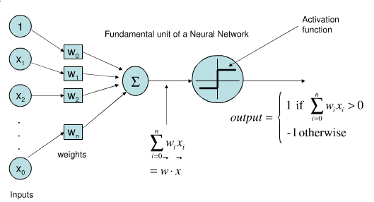
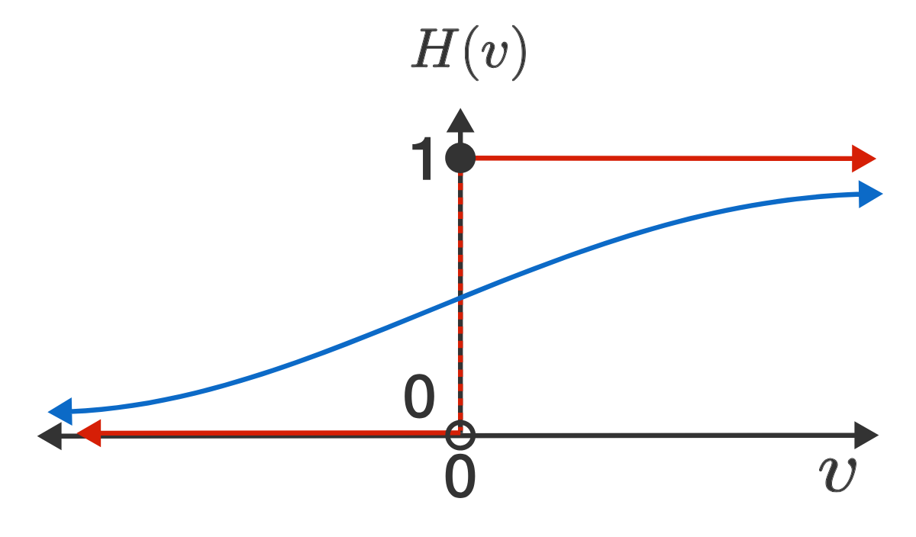
Perceptronul (modelarea matematica a neuronului)

Slide 18
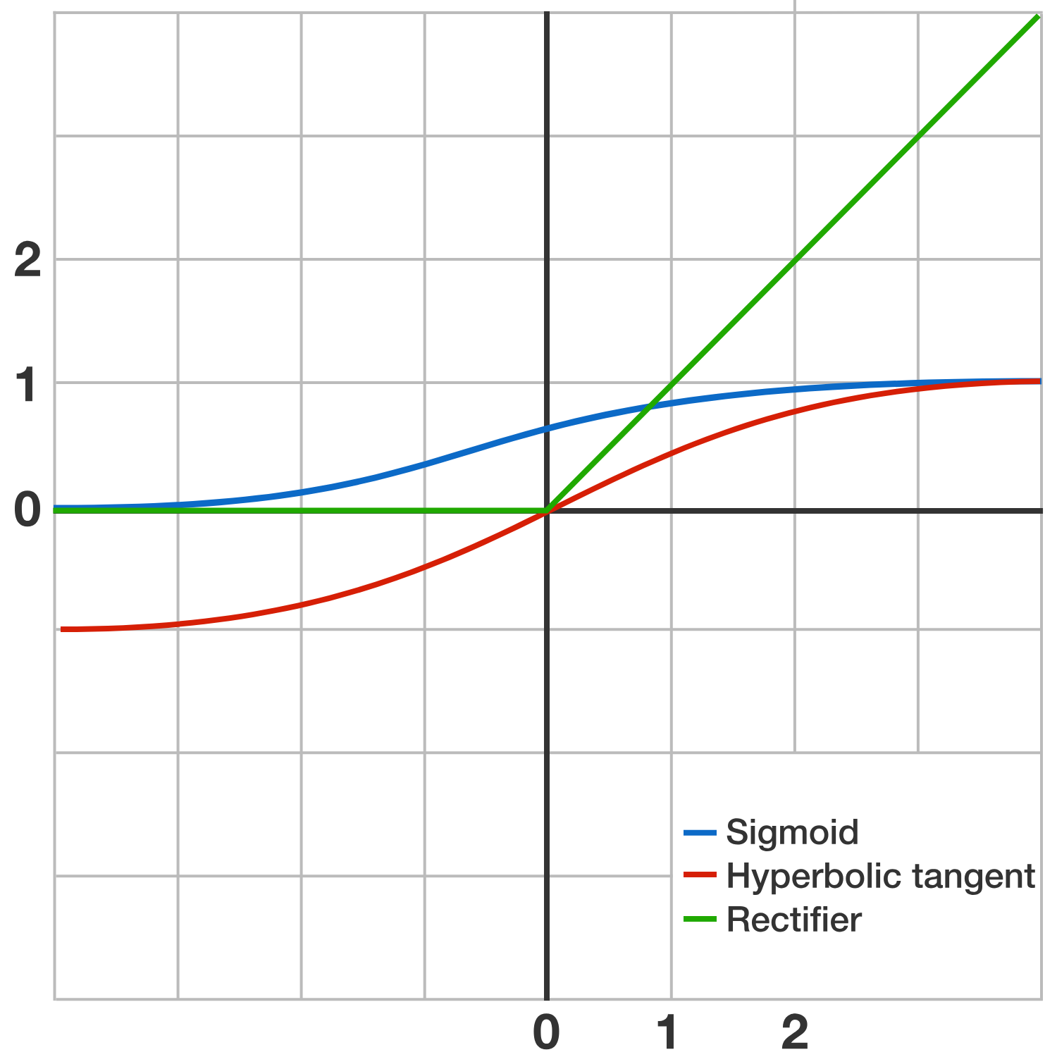


Activation functions
Sigmoid:
Softmax(tanh):
ReLU:

Slide 19
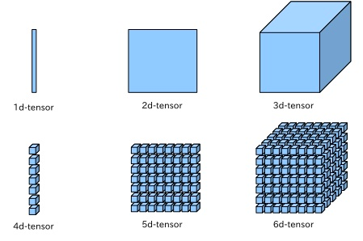
Tensor
reprezentarea numerică de bază pentru Machine Learning
o formă N dimensională a informației
Rangul unui tensor = dimensionalitatea
util pentru operația de convoluție (CNN)

Slide 20






Tehnologii open-source pentru ML

